Slide 1


BABICA ZIMA

Slide 2

Notes:
V ZASNEŽENI LEDENI KOČICI, DALEČ STRAN OD LJUDI, ŽIVI BABICA ZIMA.

Slide 3

Notes:
PRED DAVNIM, DAVNIM ČASOM SO PTIČKE PRILETELE K BABICI ZIMI. POTRKALE SO NA LEDENA VRATA: TRK, TRK, TRK.. BABICA ZIMA JE SEDELA PRI TOPLI PEČI IN PREDLA BELI SNEŽENI PUH. ZASLIŠALA JE ČIVKANJE IN TRKANJE IN JE VPRAŠALA:»KDO TRKA?« »ME SMO, ME, PTIČICE!« »KAJ BI RADE PTIČICE?« »ZEBE NAS IN ZMRZUJEMO! RADE BI TOPLE KOŽUŠČKE POD PERJE!« BABICA ZIMA JE POGLEDALA SKOZI OKNO IN ZAGLEDALA ZMRZUJOČE PTIČICE. ODPRLA JIM JE VRATA SVOJE LEDENE KOČE.

Slide 4
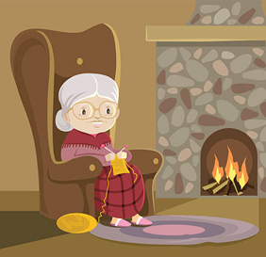

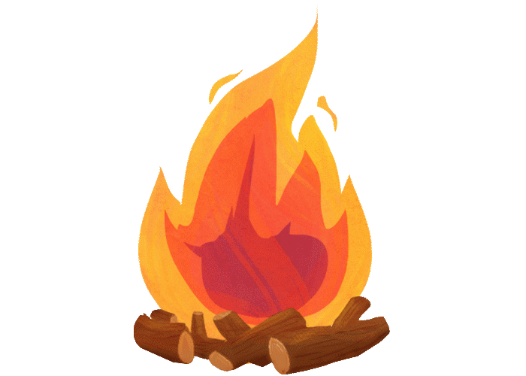
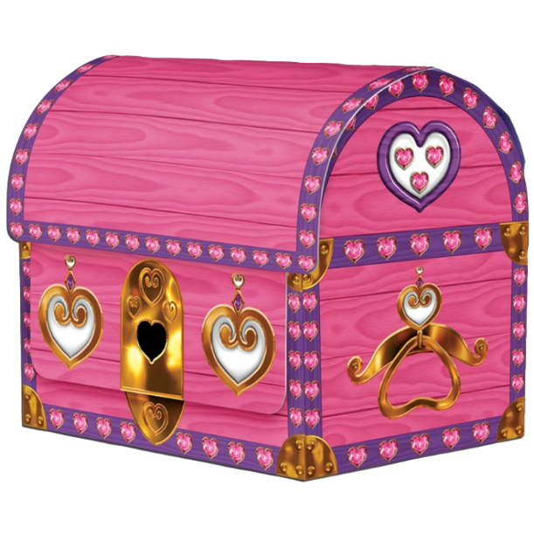
.
Notes:
PTIČICE SO PRIFRFOTALE IN SE OGRELE OB TOPLI PEČI. NATO JIM JE DALA TOPLEJŠE KOŽUŠČKE.PTIČICE SO SE ZAHVALILE IN VESELE ODLETELE.BABICA ZIMA JE SPET SEDLA K PEČI IN PREDLA BELI SNEŽNI PUH

Slide 5
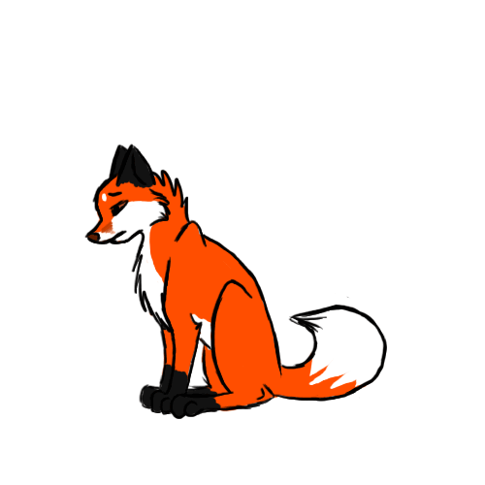
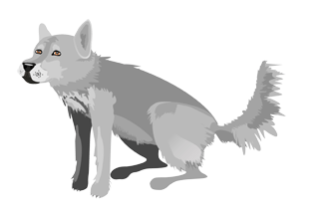
Notes:
SPET JE POTRKALO NA VRATA: »TRK-TRK-TRK,« »KDO JE ZUNAJ? »MIDVA SVA: VOLK IN LISICA, SIVI VOLK IN LISIČKA SESTRIČKA.«. »KAJ BI RADA?« »RADA BI DOBILA VSAK SVOJ TOPEL ZIMSKI KOŽUH. BREZ TOPLIH KOŽUHOV BOVA ZMRZNILA.«

Slide 6
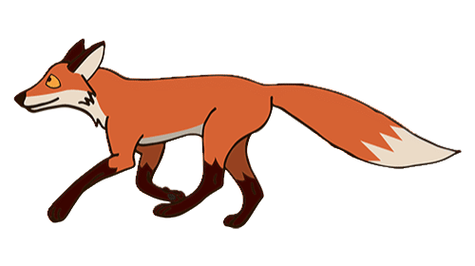
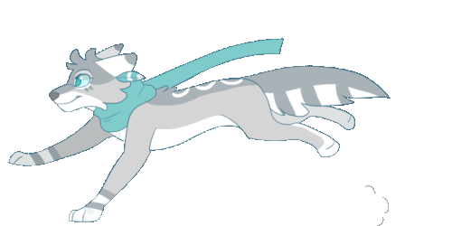
Notes:
BABICA ZIMA JE POGLEDALA SKOZI OKENCE IN NATO ODPRLA VRATA SIVEMU VOLKU IN LISIČKI SESTRIČKI. VSAKEMU JE DALA TOPEL ZIMSKI KOŽUH. VESELA STA SE JI ZAHVALILA IN ODŠLA. BABICA ZIMA JE SPET SEDLA K PEČI IN PREDLA SNEŽENI BELI PUH.

Slide 7
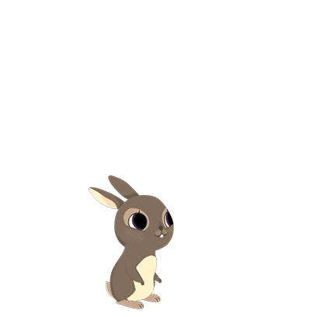

Notes:
»TRK-TRK-TRK,« JE POTRKALO NA VRATA. »KDO TRKA?« »ZAJČEK-SKAKAJČEK IN VEVERICA-SKOKICA.« POVABILA JU JE V KOČO.

Slide 8
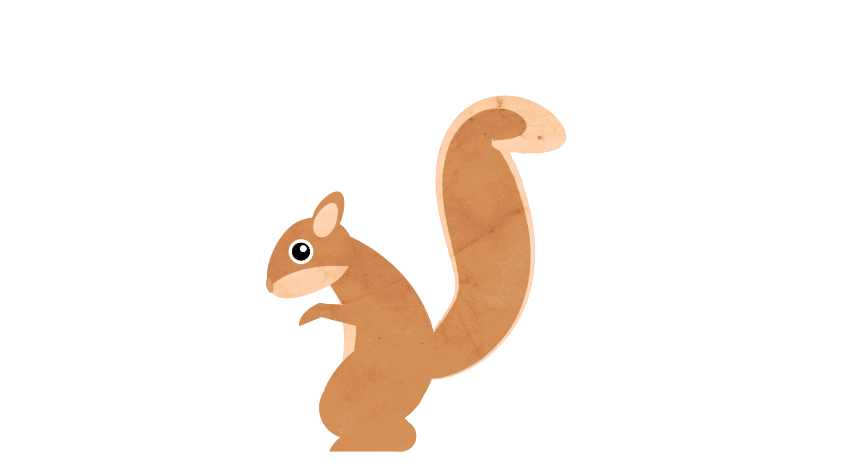
Notes:
»KAJ BI RADA ZAJČEK IN VEVERICA?«»ZEBE NAJU, NIMAVA ZIMSKIH KOŽUŠČKOV!«»KAKŠNA KOŽUŠČKA BI RADA?«»SVETLA, SVETLA KOŽUŠČKA BI RADA, DA NAJU LOVCI NE BODO VIDELI NA BELIH SNEŽNIH POLJANAH.«BABICA ZIMA JE ODPRLA SVOJO PISANO SKRINJO,POBRSKALA JE PRAV DO DNA IN NAŠLA SVETLA ZIMSKA KOŽUŠČKA, PRVEGA ZA ZAJČKA IN DRUGEGA ZA VEVERICO.„HVALA, HVALA BABICA ZIMA,“ STA SE JI VESELO ZAHVALILA IN ODSKAKLJALA. BABICA ZIMA JE SPET SEDLA K PEČI IN PREDLA BELI SNEŽENI PUH.

Slide 9

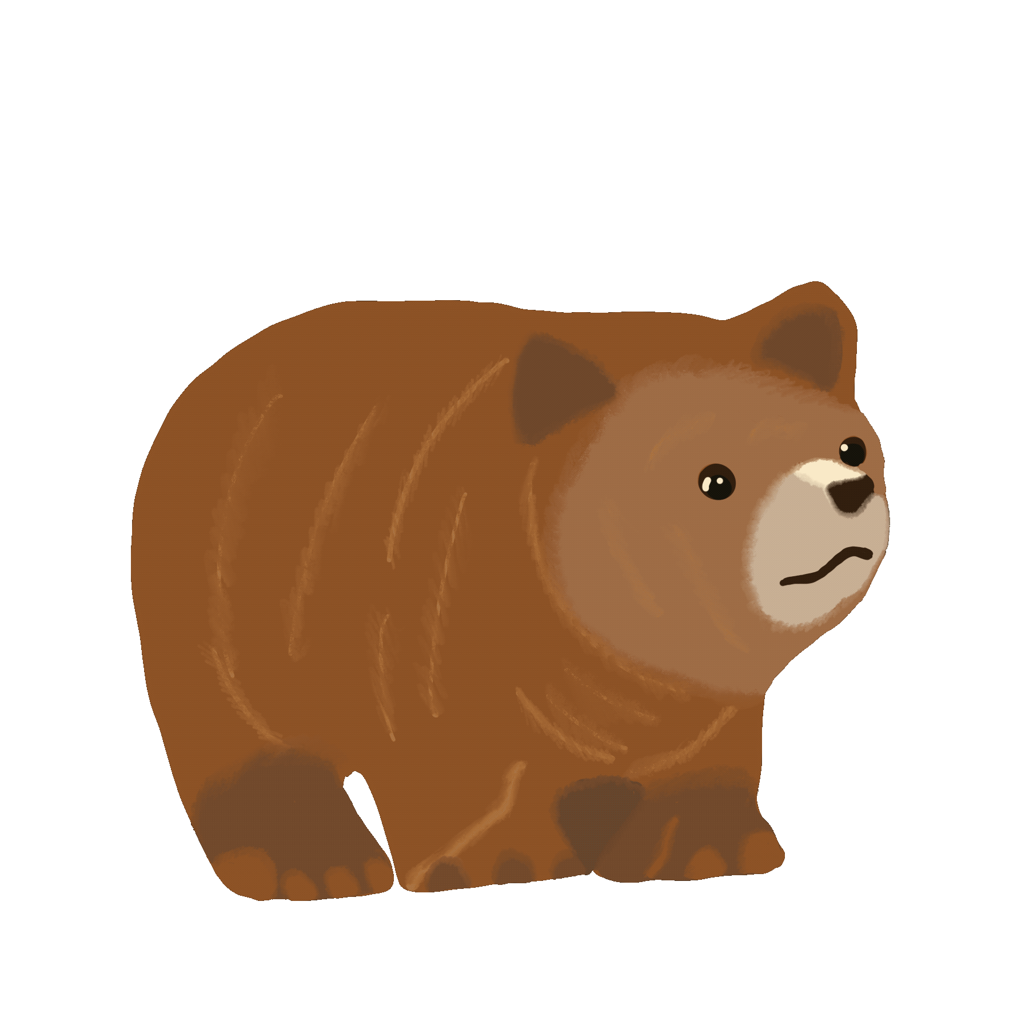
Notes:
PA SE JE STEMNILO PRED OKNOM IN SE ZAZIBALO NEKAJ VELIKEGA, BUTNILO JE V VRATA, DA SE JE STRESLA LEDENA KOČA. BABICA ZIMA SE JE PRESTRAŠILA. POGLEDALA JE SKOZI OKNO IN ZAGLEDALA VELIKEGA MEDVEDA, KI JE HLAČAL PRED VRATI.
» ZEBE ME, ZEBE, BABICA ZIMA,« JE GODRNJAL.

Slide 10
Notes:
BABICA ZIMA MU JE ODPRLA VRATA, POISKALA NAJVEČJI IN NAJTOPLEJŠI KOŽUH.»TO JE KOŽUH ZATE, LJUBI MEDO. ZDAJ PA KAR NAZAJ, V BRLOG SE PODAJ IN ZASPI!«»HVALA, BABICA ZIMA,« JE ZADOVOLJEN ZAGODRNJAL MEDVED IN ODŠEL. VRNIL SE JE V SVOJ DOMAČI BRLOG IN ZASPAL.

Slide 11
Notes:
ODSLEJ JE BABICA ZIMA V MIRU SEDELA PRI TOPLI PEČI IN PREDLA SNEŽNI BELI PUH.

Slide 12
Notes:
PESMICA

Slide 13
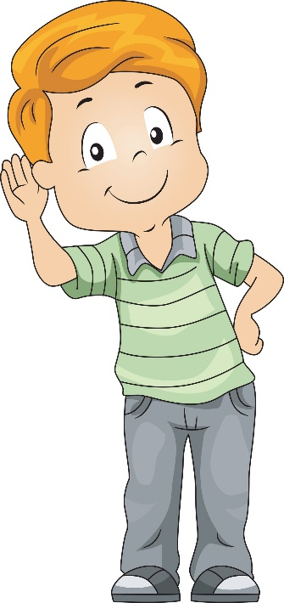


Notes:
Prisluhni vprašanjem. Odgovori nanje v celi povedi. Kje živi babica Zima? Babica Zima živi v zasneženi ledeni koči. KAj je delala babica Zima? Babica Zima je predla beli snežni puh.

Slide 14

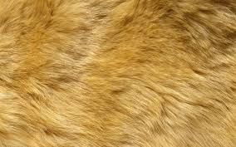
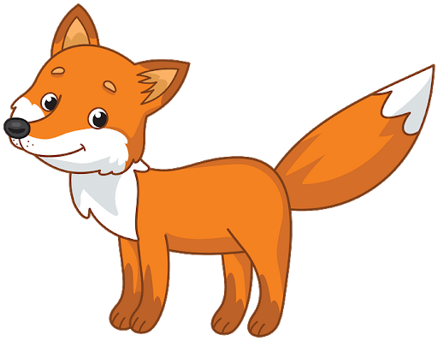
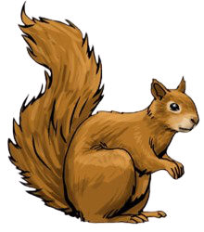
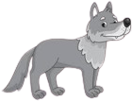
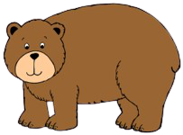
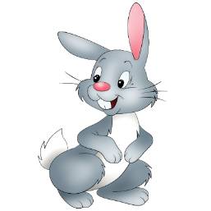
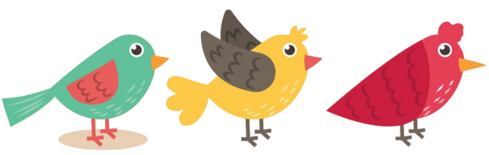
Notes:
Katere živali so obiskale babico Zimo? Babico zimo so obiskale ptice, lisica, volk, zajec, veverica in medved. Kaj so živali želele od babice Zime? Živali so želele, da jim babica zima da topel kožuh.

Slide 15

Notes:
Kaj pomeni, da babica Zima prede beli snežni puh? To pomeni, da sneži.

